Slide 1


复方电解质注射液(Ⅴ)
卫代衡®
国内唯一拥有双缓冲系统的平衡型无糖晶体液
内蒙古白医制药股份有限公司

Slide 2
一
基本信息
二
安全性
目 录
三
有效性
四
创新性
五
公平性

Slide 3
一.药品基本信息
复方电解质注射液（V）——唯一拥有双缓冲系统的平衡型无糖晶体液
【通 用 名】复方电解质注射液（Ⅴ）
【规 格】500ml/瓶
【适 应 症】本品适用于成人，可作为水、电解质的补充源和碱化剂
【用法用量】本品仅可用于静脉注射给药。剂量视患者年龄、体重、临床症状和实验室检查结果而定。
中国大陆首次上市时间：2019年4月。
大陆地区同通用名药品的上市情况：共两家
全球首个上市国家 /地区及上市时间：1989年9月，德国
是否为OTC药品：否
参照药品建议：碳酸氢钠林格注射液+复合磷酸氢钾注射液

Slide 4
一.药品基本信息
所治疗疾病基本情况：
液体治疗是临床重要治疗手段之一，其中平衡型晶体液的临床意义主要有以下两点：
  补充水、钠、钾、镁、钙、碳酸氢根、磷酸根等离子，避免水及电解质代谢紊乱；
  通过碳酸氢盐缓冲系统、磷酸盐缓冲系统发挥调整酸碱平衡功能。
弥补未满足的治疗需求：
本品现为国内唯一拥有双缓冲系统的平衡型无糖晶体液；
国内只有单缓冲系统平衡型无糖晶体液，本品填补了无双缓冲系统的平衡型无糖晶体液的空白；
本品调整血液酸碱平衡功能优于只有单缓冲系统的平衡型无糖晶体液，例如碳酸氢钠林格注射液、复合磷酸氢钾注射液等。

Slide 5
一.药品基本信息
本品与参照药品重点对照：
碳酸氢钠林格注射液只有碳酸氢盐缓冲系统，复合磷酸氢钾注射液只有磷酸盐缓冲系统；
复方电解质注射液（V）同时拥有碳酸氢盐和磷酸盐双缓冲系统，调整血液酸碱平衡功能优于以上两个药品
本品与参照药品其他方面对照：
液体治疗需求 | 复方电解质注射液(Ⅴ) | 碳酸氢钠林格注射液 | 复合磷酸氢钾注射液
调整酸碱平衡功能 | 双缓冲系统，调整酸碱平衡功能更佳 | 单缓冲系统，起效时间一般 | 单缓冲系统，调整酸碱平衡能力一般
配伍禁忌少 | 不含钙成分，临床配伍禁忌少 | 含有氯化钙，配伍禁忌较多 | 与含钙注射液配伍时易析出沉淀，不宜应用
适用人群更广泛 | 可用于肝肾功能不全、糖尿病、低磷血症患者，使用更安全广泛 | 不良反应发生率较高，达到24.2%，主要为血中碳酸氢盐升高，碱剩余升高，血液pH上升等，有增大昏迷、手脚抽筋等的风险 | 只适用低磷血症患者
更安全，不影响脏器功能 | 不依赖肝脏代谢，不增加肝肾负担 | 通过呼气代谢，对呼吸功能要求较高，不适合呼吸功能障碍患者 | 对肾功能衰竭病人不宜应用

Slide 6
二.安全性
复方电解质注射液（Ⅴ）在国内外不良反应发生情况：
本品批准上市后至今，我公司按要求对本品进行不良反应监测，未收到相关不良反应信息，也未见相关不良反应报告。
药品说明书收载安全性信息：
  注意事项：给药前准确估计液体和电解质平衡以评价获益/风险极为重要。
  不良反应：输液时由于溶液或操作可能产生发热反应、注射部位局部感染、静脉栓塞、静脉炎、液体外
  渗和循环血容量过多。
  用药禁忌：对本品中任何成份过敏者禁用。

Slide 7
二.安全性
复方电解质注射液(Ⅴ)
同时拥有重要的碳酸氢盐和磷酸盐两大缓冲系统，调整血液酸碱平衡功能更佳，机体安全性；
不含钙成分，临床配伍禁忌少；
本品使用醋酸根，可广泛用于各种细胞内代谢，不增加肝肾负担，更适用于肝肾功能不全患者；
无需呼吸系统参与代谢，对生理机能要求较低，安全性高。
碳酸氢钠林格注射液
只含有碳酸氢盐单缓冲系统，调节血液酸碱平衡能力一般，影响机体安全性；
含有钙盐，不能与含有枸橼酸抗凝的血液混合，也不能与含有磷酸盐、碳酸盐的制剂配伍，临床配伍禁忌较多；
不良反应发生率较高，达到24.2%，主要为血中碳酸氢盐升高，碱剩余升高，血液pH上升等，有增大昏迷、手脚抽筋等风险；
通过呼气代谢，对呼吸功能要求较高，呼吸功能障碍患者使用安全性低；
复合磷酸氢钾注射液
只含有磷酸盐单缓冲系统，调整酸碱平衡功能一般，影响机体安全性；
与含钙注射液配伍时易析出沉淀，不宜应用
血浆中高浓度的钾可能导致心脏抑制，心律不齐或停搏，最终导致死亡；
对肾功能衰竭患者不宜应用；对于心脏疾病患者，特别是洋地黄治疗的患者或有肾脏疾病的患者，应谨慎使用；

Slide 8
三.有效性
复方电解质注射液(Ⅴ)疗效相关文献
与0.9%的生理盐水组相比，使用复方电解质注射液(Ⅴ)组在术后24小时检测到 [TIMP2]x[IGFBP7]水平更少，提示更少的肾损伤
指南指出：急诊科败血症患者在最初的复苏过程中使用平衡晶体液的比例与死亡率的显著降低有关；
在有低钠血症、碱性血症、脑水肿或创伤性脑损伤的患者中,使用0.9%的生理盐水存在风险，因此，指南建议将BF(Lactated Ringer’s or复方电解质注射液(Ⅴ)）作为第一线液体复苏用药

Slide 9
三.有效性
复方电解质注射液(Ⅴ) 相关指南
复方电解质注射液（Ⅴ）符合国内外相关指南/共识的推荐，证明了其临床有效性：
  一.对于择期腹部中小型手术，应以平衡盐液作为基础治疗^{[1]}
  ——中国加速康复外科临床实践指南（2021版）
  二.胶体液价格较高，因此强力推荐脓毒症和脓毒性休克患者的液体复苏使用晶体液。有研究表明，平衡晶体液和生理盐水进行复苏，晶体液能降低30天主要肾脏不良事件发生率；高肌酐和高氯人群使用平衡晶体液避免主要肾脏不良事件获益最大^{[2]}
  ——中国脓毒症/ 脓毒性休克急诊治疗指南（2018）
  三.生理盐水中不含钾、钙、镁等电解质，缺乏维持血浆pH值所需的碳酸氢盐或其前体缓冲剂，大量输注不利于病人内环境的稳定。研究表明，对择期腹部开放手术的病人，平衡盐液具备更小的风险和术后病死率，应作为复苏及液体治疗的基础^{[3]}
  ——外科病人围手术期液体治疗专家共识（2015）
  四.故对严重颅脑损伤、脑水肿和严重肝脏功能受损患者不宜选用，可给予最接近血浆成分和理化特性的醋酸林格氏液^{[4]}
  ——麻醉手术期间液体治疗专家共识(2014)

Slide 10
四.创新性
05 创新性
复方电解质注射液(Ⅴ)是唯一拥有两种缓冲系统(碳酸氢盐和磷酸盐)的无糖晶体平衡液，具有在液体治疗中调整酸碱平衡功能更高效、快速、安全的优势，并且可用于磷的补充。
创新带来的患者获益
1、纠正酸碱失衡的作用更强，直接起效，更加迅速
2、不含钙盐，配伍禁忌少
3、无需呼吸系统参与代谢，对生理机能要求较低，安全性高
4、可用于磷的补充
创新机理
1、碳酸氢盐缓冲+磷酸盐缓冲
2、不含钙盐、碳酸氢根离子
3、含有磷

Slide 11
五.公平性
所治疗疾病
对公共健康
的影响
1
增加平衡型无糖晶体液种类，提高治疗率，降低患者疾病负担，提升人群健康水平
2
符合“保
基本”原则
可替代参照药物，无需联合应用，临床获益⾼，符合“保基本”原则
3
弥补目
录短板
目录内无双缓冲系统的平衡型无糖晶体液
4
临床管
理便利
单一适应症范围明确，不存在临床滥用或超说明书用药的可能

Slide 12
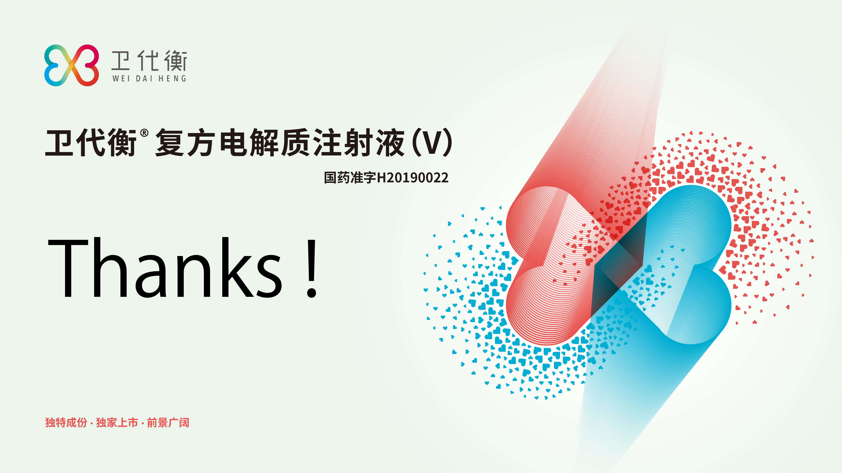
国内唯一拥有双缓冲系统的平衡型无糖晶体液

